Slide 1
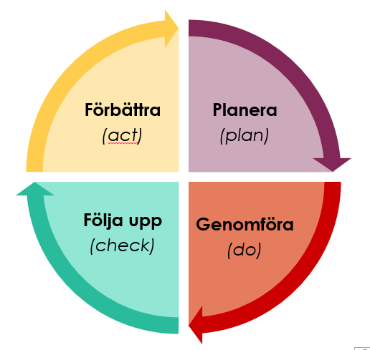
Bilaga 5: Kontinuitetshantering (Ver 1.1)
System och metod för kontinuitet – Ett sätt att arbeta med kontinuitetsarbetet baserat på MCF En lathund för arbete med kontinuitetshantering
En lathund för arbete med kontinuitetshantering : En lathund riktad till dig som ska leda arbetet i din organisation (msb.se)
Notes:
Som en del i arbetet med skydd av samhällsviktig verksamhet och kritisk infrastruktur deltog MSB under 2014 i det Svenska institutet för standarders, SIS, arbete med att ta fram en vägledning för kontinuitetshantering, SS 22304. Detta har skett i samverkan med både offentliga och privata aktörer. Vägledningen baseras på standarden ISO 22301 Samhällssäkerhet – Ledningssystem för kontinuitetshantering och syftar till att knyta ihop hela kedjan från vad kontinuitetshantering är, till varför man ska arbeta med det och hur det kan göras.

Slide 2
Kontinuitetshantering
System och metod för kontinuitet –– Planera
Saker att göra!
PLANERA
Ta del av beslutad och kommunicerad policy eller annat styrande dokument för kontinuitetsarbete.
Samordna arbetet med andra relevanta processer inom organisationen.
Välj metod och verktyg för arbetet.
Säkerställ att det finns kriterier och konsekvenskategorier med tillhörande beskrivningar som är relevanta för organisationen.
Ta fram en rutin för att kommunicera resultat till ledningen.
Ta fram rutiner för att följa upp och utvärdera arbetet med kontinuitetshantering på organisations- och verksamhetsnivå.
Använd följande bilagor som stöd:
0. Introduktion av MSB planeringsstöd riktad mot stadsnät
0.1 Exempel på kontinuitetshantering driftövervakning Stadsnät
0.2 Exempel på kontinuitetshantering akut fältunderhåll Stadsnät
1.1 MSB Tips-for-genomforande-av-workshop-i-kontinuitetshantering

Slide 3
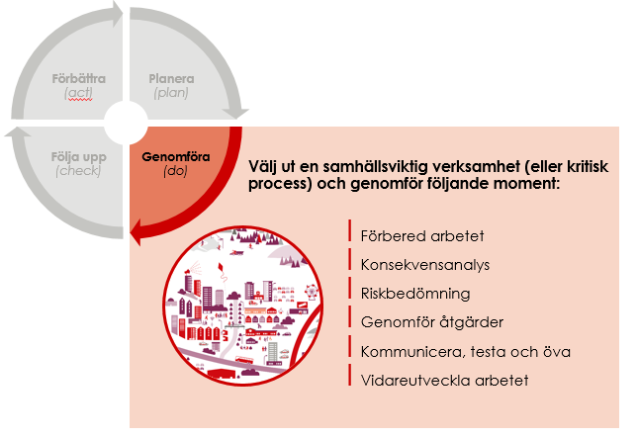
Kontinuitetshantering
System och metod för kontinuitet– Genomföra

Slide 4

Kontinuitetshantering
System och metod för kontinuitet– Genomföra
Saker att göra!
Förbered arbetet
Identifiera berörda personer som är ansvariga för kontinuitetshantering inom vald verksamhet.
Utbilda berörd personal om planerat kontinuitetsarbete samt metod och verktyg.
Planera genomförandet tillsammans med verksamheten.
Bestäm sätt att dokumentera.
Gör en informationsklassning av materialet.
Informera berörd verksamheter om planerat arbete.
Använd följande bilagor som stöd:
1.4 MSB Checklista organisationens arbetet med kontinuitetshantering
1.5 MSB Checklista verksamheten arbetet med kontinuitetshantering

Slide 5
Kontinuitetshantering
System och metod för kontinuitet– Genomföra
Saker att göra!
Konsekvensanalys
Identifiera funktioner och aktiviteter som upprätthåller verksamheten/processen.
Bedöm vilka konsekvenser en störning i respektive funktion/aktivitet får för de olika kriterierna. Utgå från kriteriemodellen.
Identifiera maximalt acceptabel störningsperiod för respektive funktion/aktivitet.
Identifiera vilka funktioner/aktiviteter som är kritiska och som ska prioriteras i det fortsatta arbetet (baserat på kriterier, konsekvenser och störningsperioder – stegen ovan).
Identifiera vilka interna resurser som de kritiska aktiviteterna är beroende av .
Identifiera vilka externa resurser som de kritiska aktiviteterna är beroende av.
Identifiera återställningstid och minsta acceptabel kapacitet för resurser och information.
Använd följande bilaga som stöd:
0.1 Exempel på kontinuitetshantering driftövervakning Stadsnät
0.2 Exempel på kontinuitetshantering akut fältunderhåll Stadsnät
1.2 MSB Processbild konsekvensanalys.
1.2.1 MSB Mall konsekvensanalys och riskbedömning steg 2

Slide 6

Kontinuitetshantering
System och metod för kontinuitet – Genomföra
Saker att göra!
Riskbedömning
Identifiera riskhändelser som kan påverka tillgängligheten hos resurserna.
Identifiera befintlig redundans (t.ex. reservlösningar).
Bedöm om resurserna kan återställas i tid efter en inträffad riskhändelse.
Bedöm om riskerna mot resurserna är acceptabla eller om det behövs åtgärder för att stärka redundansen.
Identifiera åtgärdsbehov och ta fram åtgärdsförslag.
Använd följande bilaga som stöd:
0.1 Exempel på kontinuitetshantering driftövervakning Stadsnät
0.2 Exempel på kontinuitetshantering akut fältunderhåll Stadsnät
1.2.1 MSB Mall konsekvensanalys och riskbedömning steg 2
1.3 MSB Åtgärdsplan för kontinuitetshantering
1.3.1 MSB Vad är en kontinuitetsplan

Slide 7
Kontinuitetshantering
Ledningssystem för kontinuitet – Genomföra
Saker att göra!
genomför åtgärder
Återkoppla resultatet och förslag på åtgärder som behöver beslutas till ledningen (eller annan beslutsfattare/beslutsnivå) enligt framtagen rutin.
Återkoppla resultatet och beslutade åtgärder till verksamheten enligt framtagen rutin.
Genomför åtgärder.
Använd följande bilaga som stöd:
0.1 Exempel på kontinuitetshantering driftövervakning Stadsnät
0.2 Exempel på kontinuitetshantering akut fältunderhåll Stadsnät
1.2.1 MSB Mall konsekvensanalys och riskbedömning steg 2
1.3 MSB Åtgärdsplan för kontinuitetshantering
1.3.1 MSB Vad är en kontinuitetsplan

Slide 8
Kontinuitetshantering
Ledningssystem för kontinuitet – Genomföra
Saker att göra!
KOMMUNICERA, TESTA och öva
Kommunicera kontinuitetsplanen/-planerna till verksamheten.
Utbilda verksamheten om kontinuitetsplanen/-planerna.
Öva verksamheten i kontinuitetsplanen/-planerna.
Testa och/eller övat kontinuitetsförmågan.
Utvärdera övningen/-arna (eller inträffade händelser).
Kommunicera resultatet av övningen/-arna (eller inträffade händelser) och behov av eventuella åtgärder till berörd verksamhet.

Slide 9
Kontinuitetshantering
System och metod för kontinuitet– Genomföra
Saker att göra!
VIDAREUTVECKLA ARBETET
Följ upp arbetet enligt framtagen rutin.
Identifiera behov av åtgärder baserat på uppföljningen av arbetet.
Utvärdera arbetet enligt framtagen rutin.
Identifiera behov av åtgärder baserat utvärderingen.
Kommunicera resultatet av uppföljningen, utvärderingen och eventuella åtgärdsförslag till ledningen (eller annan beslutsfattare/beslutsnivå).
Kommunicera resultatet av uppföljningen, utvärderingen och eventuella åtgärdsförslag till verksamheterna.
Genomför åtgärder för att förbättra arbetet.
Regelbundet och utifrån behov uppdatera verksamhetens konsekvensanalys och riskbedömning.
Regelbundet och utifrån behov uppdatera kontinuitetsplanerna.

Slide 10

Kontinuitetshantering
System och metod för kontinuitet– Följa upp och förbättra
Saker att göra!
FÖLJA UPP
Följ upp arbetet enligt framtagen metod/rutin.
Identifiera behov av åtgärder baserat uppföljningen av arbetet.
Kommunicera resultatet av uppföljningen och ev. åtgärdsförslag till ledningen.
Kommunicera beslutade åtgärder till verksamheterna.
Saker att göra!
FÖRBÄTTRA
Utvärdera arbetet enligt framtagen rutin.
Identifiera behov av åtgärder baserat på utvärderingen.
Kommunicera resultatet av utvärderingen och ev. åtgärdsförslag till ledningen.
Kommunicera beslutade åtgärder till verksamheterna.
Genomföra uppföljningen och utvärderingen för att förbättra arbetet.
Använd följande bilagor som stöd:
1.4 MSB Checklista för organisationens arbete med kontinuitetshantering
1.5 MSB Checklista för verksamhetens arbete med kontinuitetshantering

Slide 11
Kontinuitetshantering MSB
Referensdokument
ISO 22301 Samhällssäkerhet – Ledningssystem för kontinuitetshantering.
Säkerhet och resiliens - Ledningssystem för kontinuitetshantering - Handbok för kontinuitetshantering enligt SS-EN ISO 22301
Notes:
Som en del i arbetet med skydd av samhällsviktig verksamhet och kritisk infrastruktur deltog MSB under 2014 i det Svenska institutet för standarders, SIS, arbete med att ta fram en vägledning för kontinuitetshantering, SS 22304. Detta har skett i samverkan med både offentliga och privata aktörer. Vägledningen baseras på standarden ISO 22301 Samhällssäkerhet – Ledningssystem för kontinuitetshantering och syftar till att knyta ihop hela kedjan från vad kontinuitetshantering är, till varför man ska arbeta med det och hur det kan göras.

